Slide 1
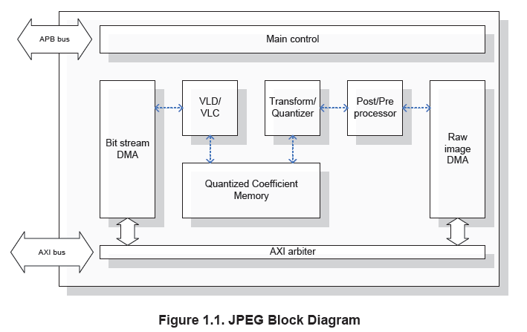

Slide 2
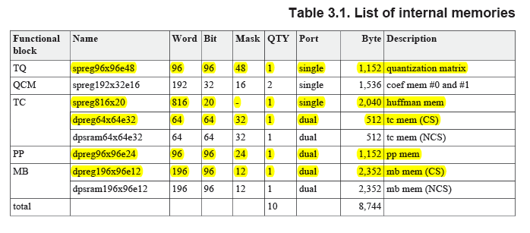
Area：108000(logic) + 33000(memory) = ~ 140000

Slide 3
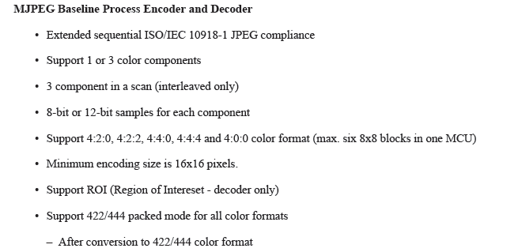
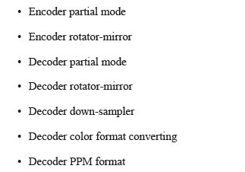
1992 发布

Slide 4
# 从PCLK到ACLK，先用pclk挡一拍，再用cclk挡一拍后直接使用

Slide 5
